Slide 1
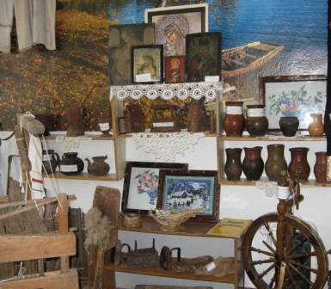
Предметы быта и орудия труда в прошлом

Slide 2
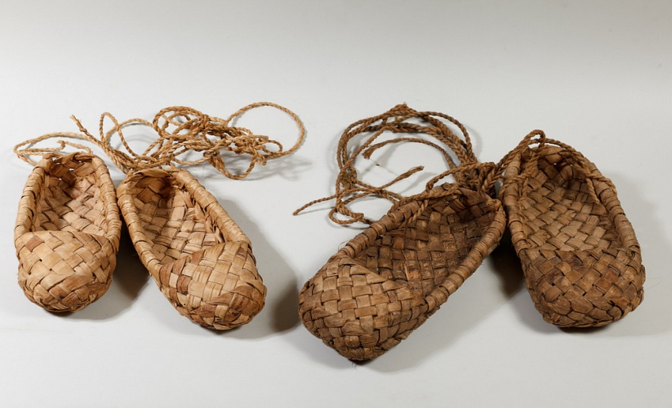
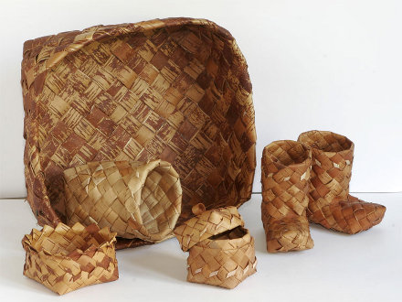
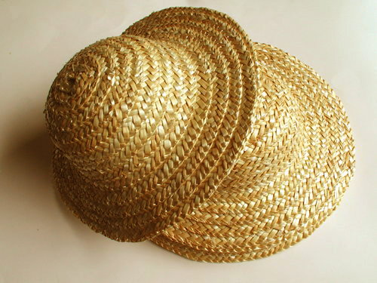
Плетение

Slide 3
Посуда

Slide 4
Рыболовство

Slide 5
Ткацкое дело

Slide 6
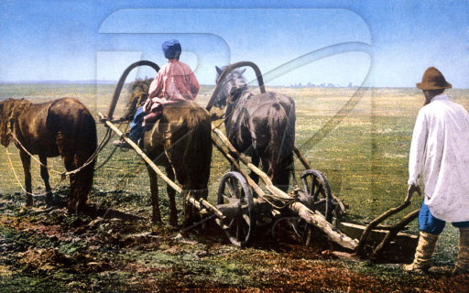
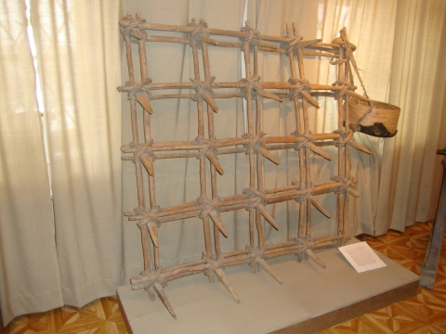
Обработка земли

Slide 7
Бондарный промысел

